Slide 1
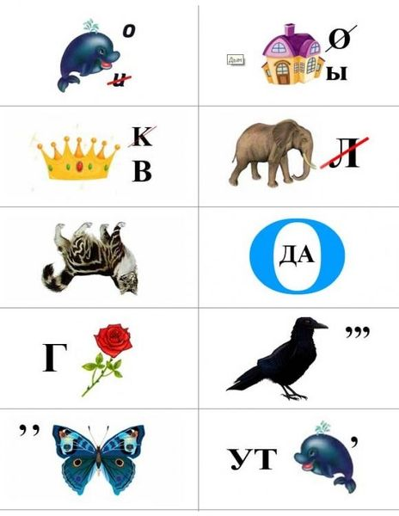
Отгадай ребусы

